Slide 1
?. UiPath Studio 실습 과제
LEARN#05_자격증 시험 결과 집계

Slide 2
?.UiPath Studio 실습과제
?.1.0 Learn#5 자격증 시험 합격/불합격 집계
Activity
Excel Application scope
Read Range
Write Range
For Each Row In Data Table
If
Assign
자격증 시험 합격 또는 불합격 집계
과제의 기능
필요한 Activity를 찾아 사용 할 수 있습니다.
반복문과 조건문을 사용 할 수 있습니다.
과제 진행 과정
UiPath Studio를 실행합니다
데이터가 들어있는 Excel 파일의 데이터를 읽어옵니다
각 데이터마다 조건을 주고, 조건에 부합하는 데이터를 취합합니다
취합한 데이터로 필요한 통계를 집계합니다

Slide 3
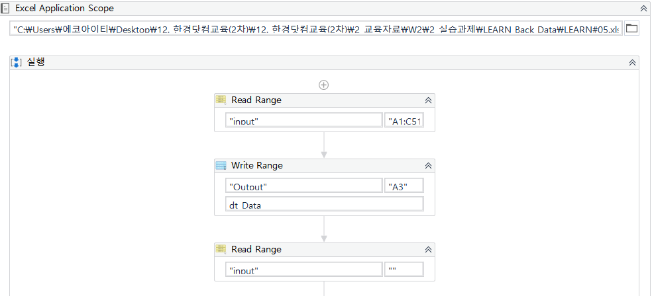
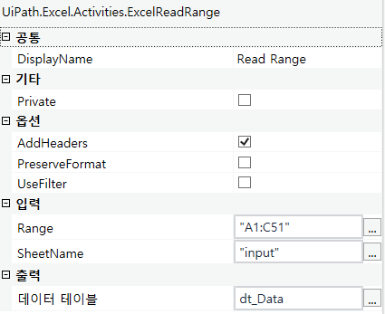
?. Learn#05 예시답안
?.1.1 Excel Application Scope 생성
필요한 데이터를 읽어오기 위해 Excel Application Scope를 생성
실습 데이터가 있는 경로 입력
Read Range 로 “input” sheet에서 필요한 만큼의 데이터를 읽기
Write Range로 “Output” sheet에 읽어온 데이터를 붙여넣기
“Input” sheet에서 전체 데이터 읽기

Slide 4
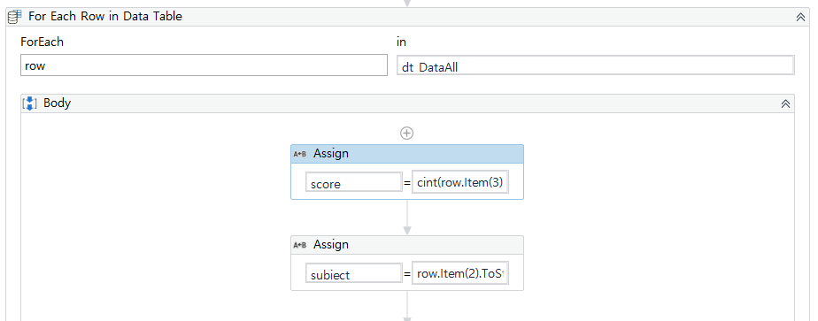
?. Learn#05 예시답안
?.1.2 데이터 가공
For Each Row In Data Table 액티비티를 생성
전체 데이터 중 한 개의 데이터에 대해 아래의 작업 수행 얘정
Assign 액티비티 생성
모든 데이터 중 점수 데이터를 불러오기 위해 score 변수(Type은 int) 생성 후 cint(row.item(3) 입력
모든 데이터 중 과목 데이터를 불러오기 위해 subject 변수 (Type은 String) 생성 후 row.iten(2).Tostring 입력

Slide 5
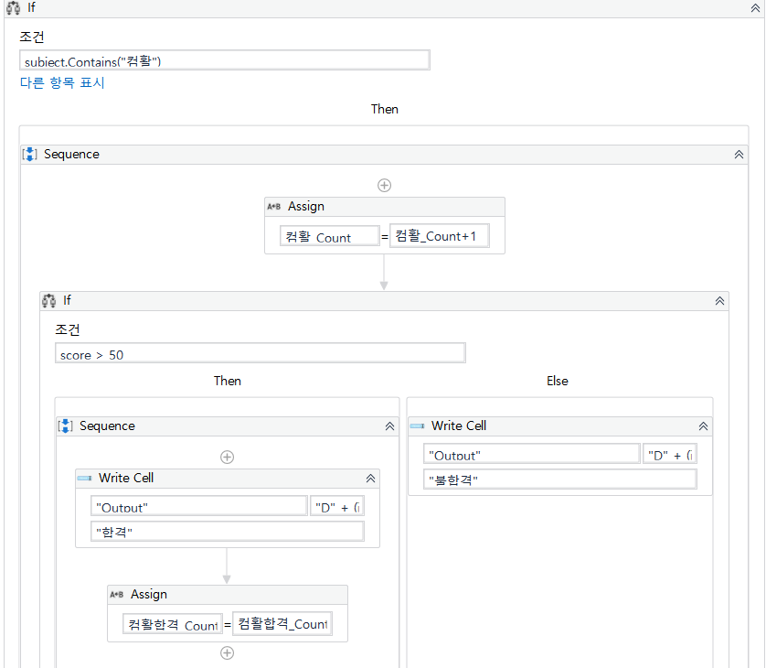
?. Learn#05 예시답안
?.1.3 조건문
첫번째 if 에 subject.contains(“컴활”) 조건 입력
추후 컴활 합격률을 구하기 위해 컴활_Count 변수 생성하여 컴활 시험을 본 학생의 숫자를 구함
두번째 if에 score > 50 조건 입력
If의 조건이 Then (True) 이면 “합격” 입력 , 컴활합격_Count 변수 생성하여 합격한 학생의 숫자를 구함
If의 조건이 Else (False) 이변 “불합격“ 입력
정상적으로 보이지 않는 “D” + …. 은 합격 여부 셀의 위치

Slide 6
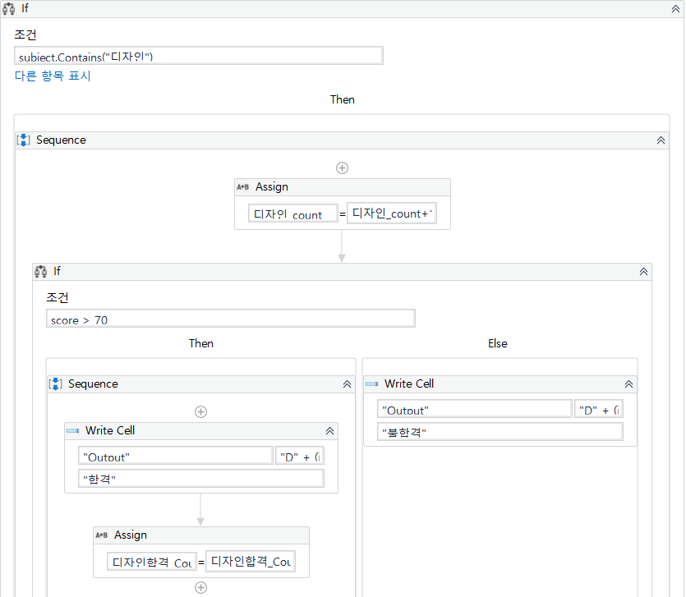
?. Learn#05 예시답안
?.1.3 조건문
첫번째 if 에 subject.contains(“디자인”) 조건 입력
추후 디자인 합격률을 구하기 위해 디자인_Count 변수 생성하여, 디자인 시험을 본 학생의 숫자를 구함
두번째 if에 score > 70 조건 입력
If의 조건이 Then (True) 이면 “합격” 입력 , 디자인합격_Count 변수 생성하여 합격한 학생의 숫자를 구함
If의 조건이 Else (False) 이변 “불합격“ 입력

Slide 7
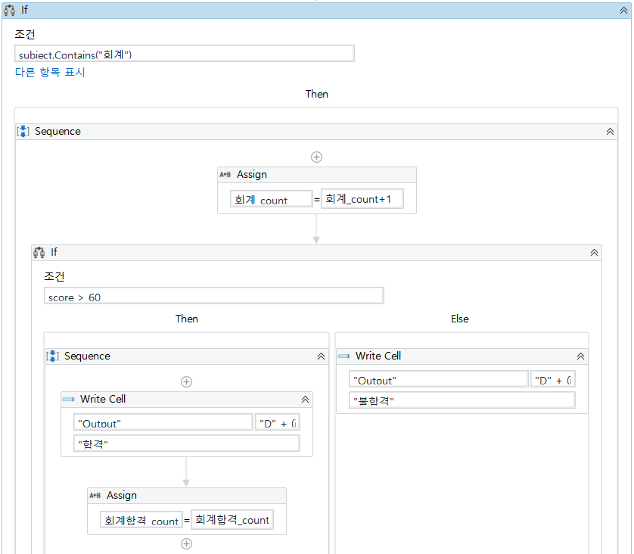
?. Learn#05 예시답안
?.1.3 조건문
첫번째 if 에 subject.contains(“회계”) 조건 입력
추후 회계 합격률을 구하기 위해 회계 _Count 변수 생성하여 회계 시험을 본 학생의 숫자를 구함
두번째 if에 score > 60 조건 입력
If의 조건이 Then (True) 이면 “합격” 입력 , 회계 합격_Count 변수 생성하여 합격한 학생의 숫자를 구함
If의 조건이 Else (False) 이변 “불합격“ 입력

Slide 8
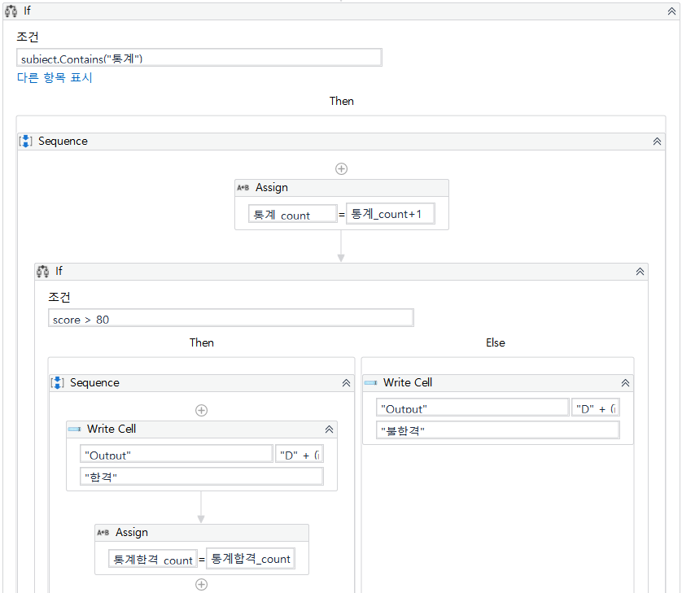
?. Learn#05 예시답안
?.1.3 조건문
첫번째 if 에 subject.contains(“통계”) 조건 입력
추후 통계 합격률을 구하기 위해 통계_Count 변수 생성하여 통계 시험을 본 학생의 숫자를 구함
두번째 if에 score > 80 조건 입력
If의 조건이 Then (True) 이면 “합격” 입력 , 통계 합격_Count 변수 생성하여 합격한 학생의 숫자를 구함
If의 조건이 Else (False) 이변 “불합격“ 입력

Slide 9
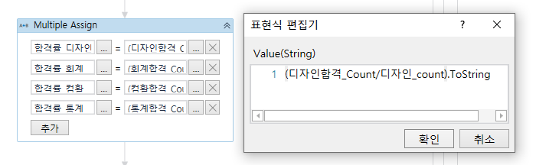
?. Learn#05 예시답안
?.1.3 합격률 변수 생성
Multiple Assign 생성
각 시험의 합격률에 대한 변수를 생성 (합격률_디자인, 합격률_회계, 합격률_컴활, 합격률_통계)
합격률을 구하기 위한 식 입력
합격률_디자인 : 디자인합격_Count/디자인_count).ToString
합격률_회계 : 회계합격_Count/회계_count).ToString
합격률_컴활 : 컴활합격_Count/컴활_count).ToString
합격률_통계 : 통계합격_Count/통계_count).ToString

Slide 10
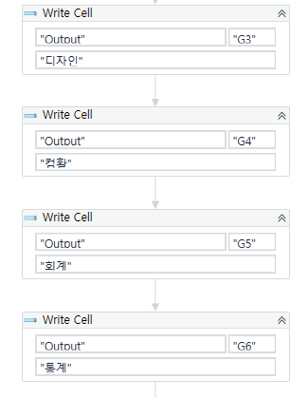
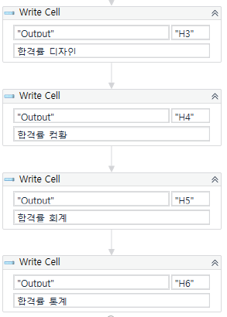
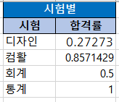
?. Learn#05 예시답안
?.1.3 데이터 입력
“Output” sheet에 각 시험의 합격률 입력
합격률은 %로 표시될 수 있도록 해주세요. 예) 0.27273 => 27%

Slide 11
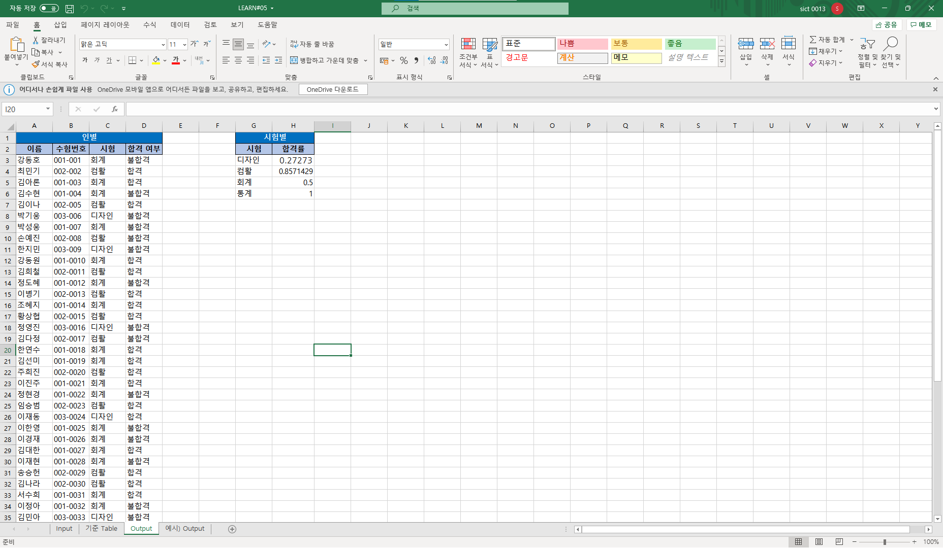
?. Learn#05 예시답안
?.1.3 결과
실습 데이터 파일을 열어서 처리 결과 확인

